Slide 1
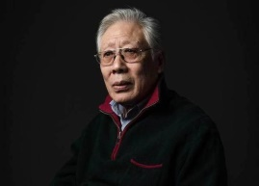
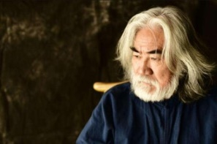

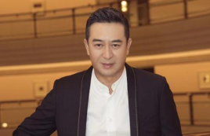
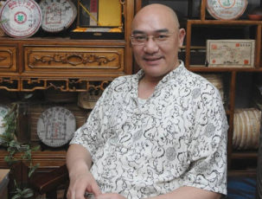
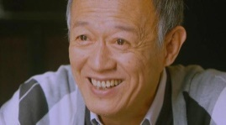
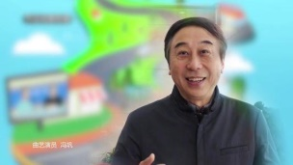
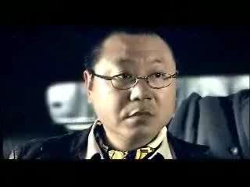
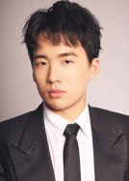
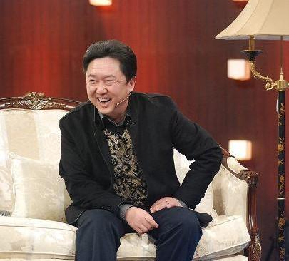

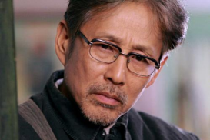
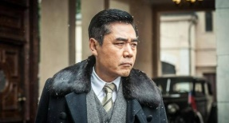
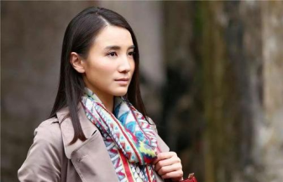


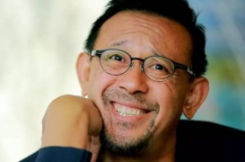
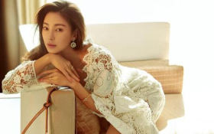
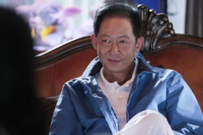

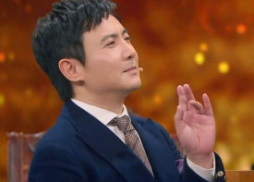
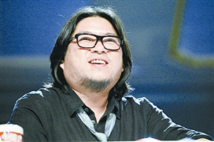
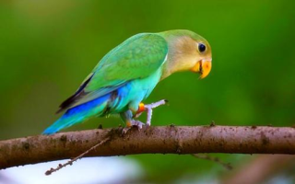
考鼎记演员表
张一平 –焦晃饰演
大学士 –张纪中饰演
付立业 –马驰饰演
王一鸣 –张嘉译饰演
泰爷 –王绘春饰演
孟学树博士–金士杰饰演
魏森特 –冯巩饰演
古小斌 –范伟饰演
小固 –郭麒麟饰演
亮爷 –于谦饰演
李博士 –杨超越饰演
韦七爷 –陈道明饰演
雄飞翔 –陈宝国饰演
王小磊 –曹炳琨饰演
小美 –宋佳饰演
林小翠 –徐静蕾饰演
杨曜曜 –古力娜扎饰演
雷布斯 –姜文饰演
李子梦 –张雨绮饰演
龙天豪 –王志文饰演
苏溪 –刘涛饰演
张文乐 –沈腾饰演
黎明博士 –高晓松饰演
京西鹦翠 –科大讯飞

